Slide 1
查缺补漏
讲师：孟庆和

Slide 2
web字体
@font-face
六种格式
EOT、openetype、 svg、truetype、woff、woff2

Slide 3
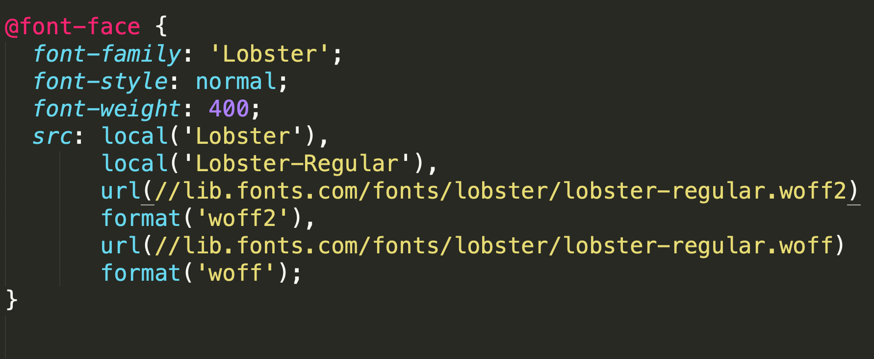

Slide 4
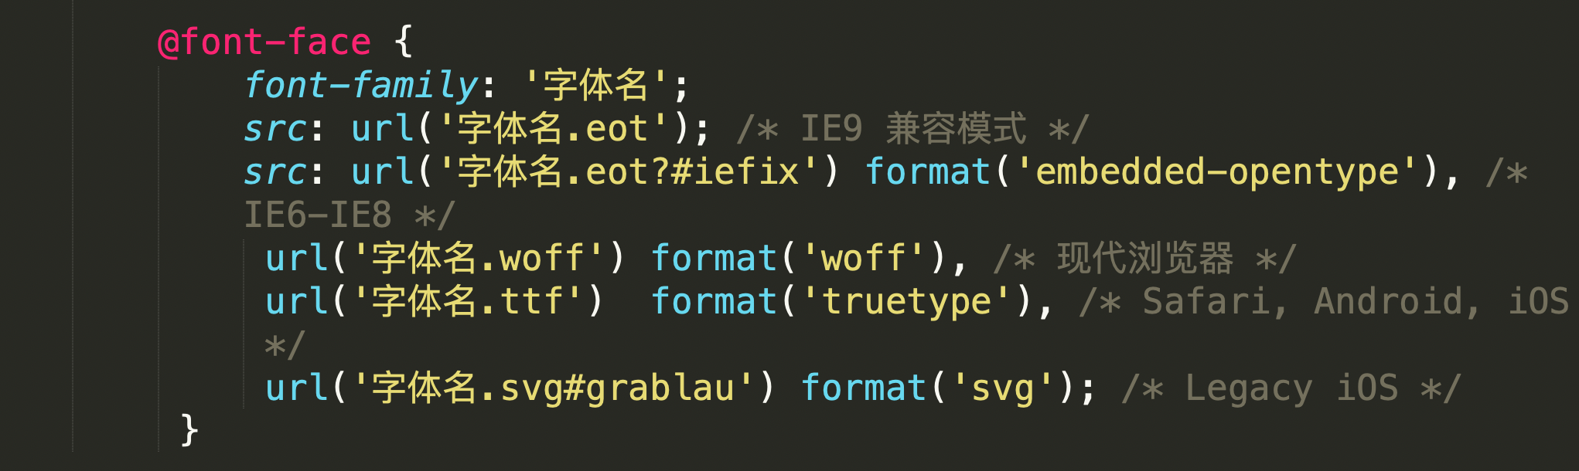
兼容写法

Slide 5
字体图标
http://www.fontawesome.com.cn/
https://www.iconfont.cn/

Slide 6
outline
outline：<' outline-width '> || <' outline-style '> || <' outline-color ‘>
不占据布局空间，不会影响元素的尺寸；

Slide 7
user-select
文本是否可以选择
user-select:none | text | all | element
默认值是 text

Slide 8
at 规则
@support 检查是否支持CSS声明
@import 导入其他CSS样式文件
@charset “utf-8"

Slide 9
css滤镜
语法：filter: blur(50px)
blur 模糊
opacity 透明度
drop-shadow 阴影
brightness 亮度
contrast 对比度
grayscale 灰度
hue-rotate 色调旋转
invert 反色
saturate 饱和度
sepia

Slide 10
部分概念

Slide 11
置换和非置换元素
置换元素
一个 内容不受CSS视觉格式化模型控制，CSS渲染模型并不考虑对此内容的渲染，且元素本身一般拥有固有尺寸（宽度，高度，宽高比）的元素，被称之为置换元素。

Slide 12
行内级置换和非置换元素的宽度定义
若宽高的计算值都为auto 且元素有固有宽度，则 width的使用值为该固有宽度；
若宽度的计算值为auto且元素有固有宽度，则width 的使用值为该固有宽度；
若宽度的计算值为auto 且高度有非auto的计算值，并且元素有固有宽高比，则width 的使用值为 高度使用值 * 固有宽高比例；
除此之外，当width的计算值为auto 时，则宽度的使用值为300px

Slide 13
行内级置换和非置换元素的高度定义
若宽高的计算值都为auto 且元素有固有高度，则height的使用值为该固有高度；
若高度的计算值为auto且元素有固有高度，则height 的使用值为该固有高度；
若高度的计算值为auto 且宽度有非 auto的计算值，并且元素有固有宽高比，则height的使用值为:宽度使用值 / 固有宽高比
若高度的计算值为auto且上述条件完全不符，则height 的使用值不能大于 150px，且宽度不能大于长方形高度的2倍。

Slide 14
常见的行内置换元素
img input select textarea

Slide 15
包含块
一个元素，它的框的尺寸和位置会相对于一个特定的矩形框边缘来计算而得到，这个特定的矩形框称之为该元素的包含块

Slide 16
css工程化

Slide 17
css reset
css重置
设置 HTML 标签的默认样式
使其在各个浏览器表现基本一致
让默认样式归零
通用的2种css重置
normalize.css. 纠正 https://github.com/necolas/normalize.css/blob/master/normalize.css
reset css 清零. https://meyerweb.com/eric/tools/css/reset/

Slide 18
css 模块
可复用的css代码片段
与模块在 HTML 中的位置无关
(一般)与使用的 HTML 标签无关

Slide 19
css 模块原则
面向对象 oocss
单一职责 srp
开闭原则
don’t repeat yourself (不要重复自己)

Slide 20
oocss 原则
结构和皮肤分离
容器和内容分离

Slide 21
单一职责原则
尽可能细地拆分成可独立复用的组件
通过组合方式使用多个组件
将布局和其它样式拆分

Slide 22
开闭原则
对扩展开放
对修改关闭

Slide 23
命名规范
基于功能 (优先使用)
.form .talbe .button .nav
基于内容
.news .user-info
基于视觉
.round-btn

Slide 24
BEM命名规范
Block
Element
Modifier

Slide 25
.block__element--modifier

Slide 26
书写规范
影响文档流的属性 | display float clear position …
自身盒模型属性 | width height margin padding border overflow…
文本性属性 | font line-height text-align text-indent…
装饰性属性 | background color opacity …
其他属性 | content list-style …

Slide 27
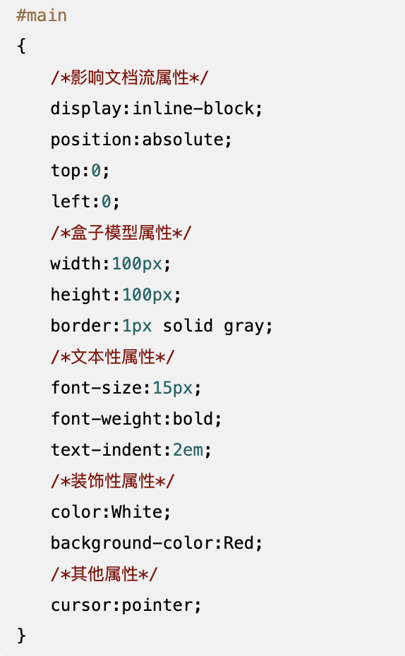

Slide 28
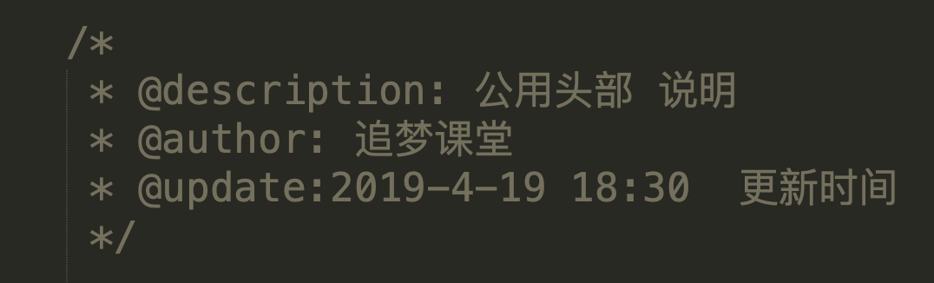
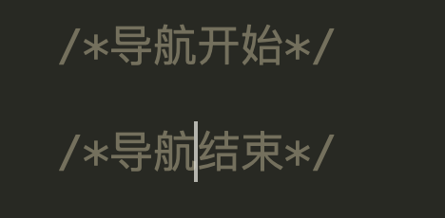
注释规范
顶部注释
模块注释

Slide 29
css预处理
less
sass
stylus
postcss

Slide 30
自行扩展
文本方向
writing-mode
direction
grid 二维布局
css变量
css3 自定义滚动条
css 滤镜
Resize

Slide 31
资源
CSS Working Group Editor Drafts
Can I use
CSS3 test
推荐大家使用的CSS书写规范、顺序
[译]谷歌 HTML/CSS 规范
CSS编码规范
CSS Weekly
CSS Trick
MDN
HTML 验证程序
CSS 验证程序
在线编码
在线编码2

